Slide 1
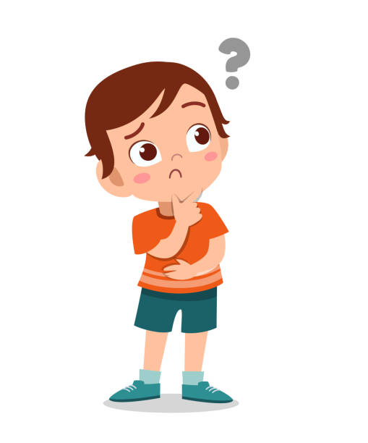
Zašto ne mogu ići u školu?
Created by Abbi Kruse & The Playing Field
Artwork by Reach Dane
Madison, WI

Slide 2
Ja idem u školu skoro svaki dan.

Slide 3
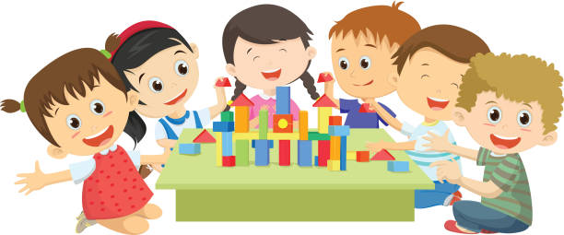
Volim se igrati sa svojim prijateljima.

Slide 4
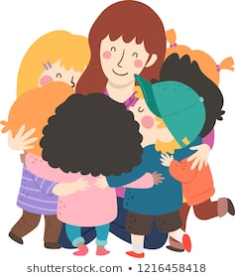
Moja učiteljica me jako voli.

Slide 5
Sad ne mogu ići u školu.

Slide 6
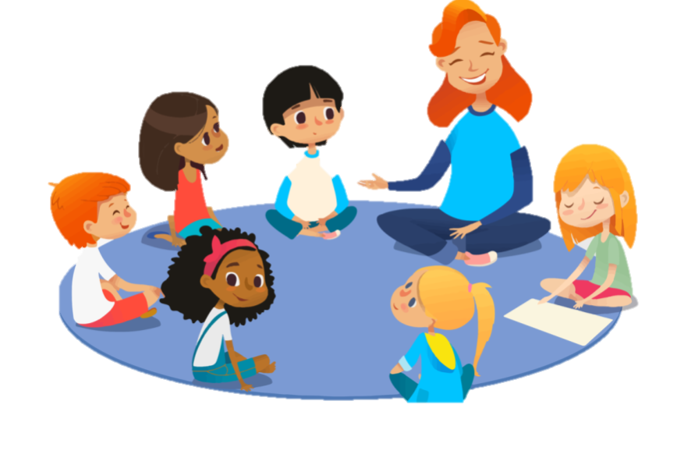
U školi ima puno druge djece.

Slide 7
Kad je puno djece zajedno, neka od njih kašlju i kišu.

Slide 8
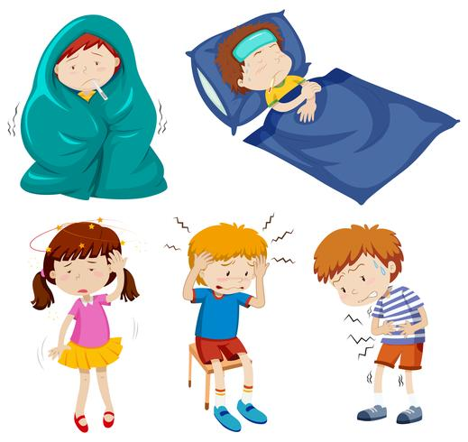
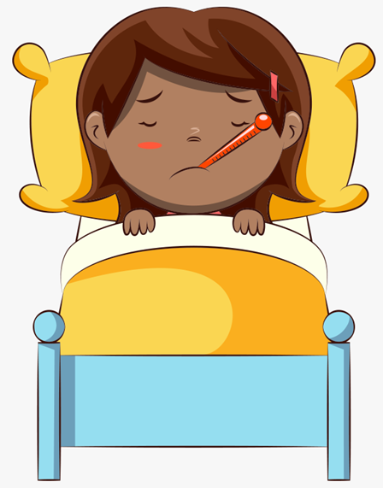
Kada neka djeca kašlju i kišu, i ostali se mogu razboljeti.

Slide 9
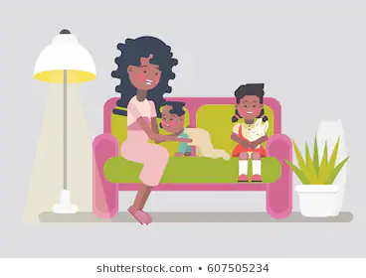
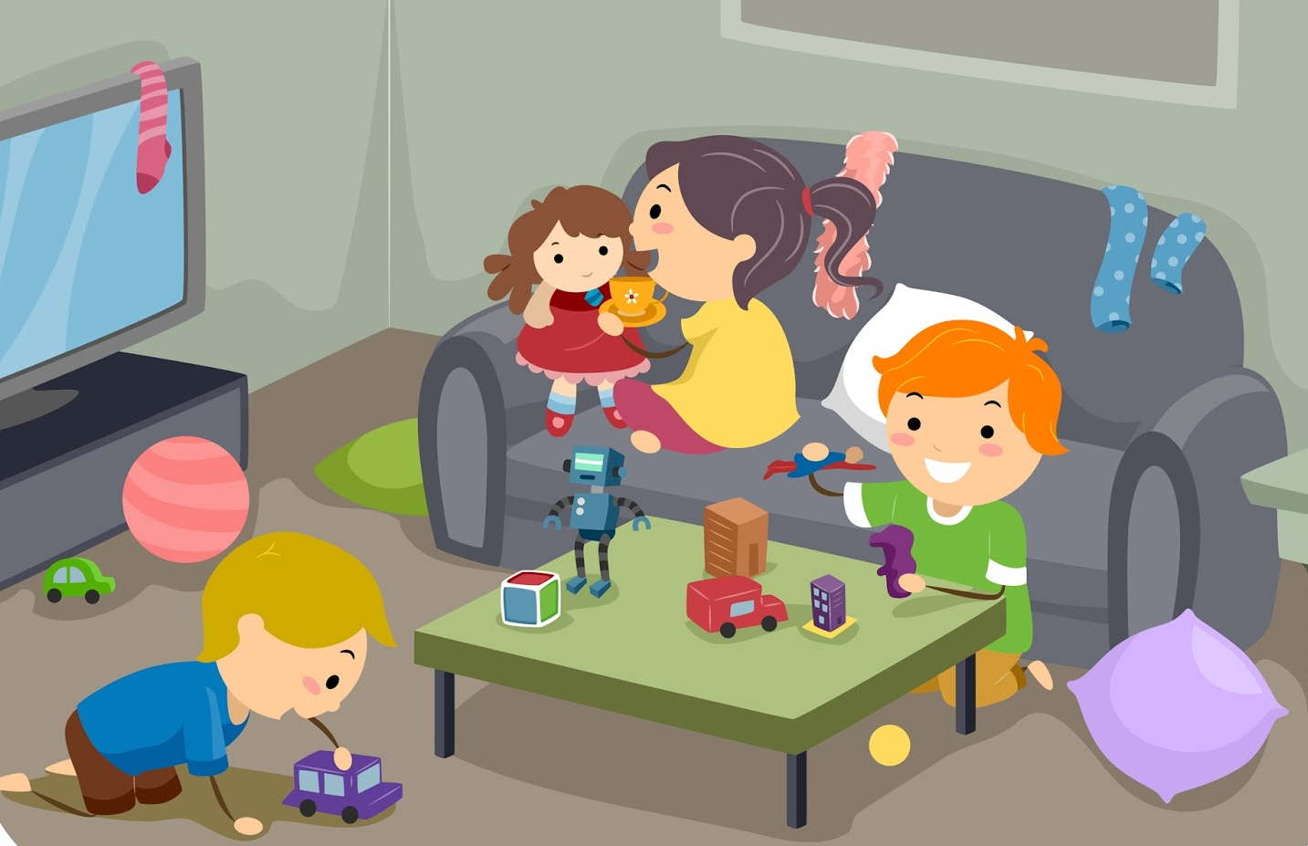
Ja ostajem kod kuće dok god svi moji prijatelji i učitelji ne budu zdravi.

Slide 10
Kada svi budemo zdravi, tada se možemo svi vratiti u školu.

Slide 11
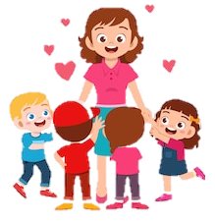
Moja učiteljica me voli i misli na mene.

